Slide 1
第2章 计算机图形系统
王振武

Slide 2
2.1 计算机图形系统概述
人
图形应用程序
键盘、光笔
显示器
图形软件包
主机
硬盘等外设
OS
绘图仪
计算机图形系统：计算机硬件+图形输入输出设备
+计算机系统软件+图形软件

Slide 3
图形输出设备
图形输入
图形计算
图形交互
图形输出
图形存储
输出
显示器
交互
计算
存贮
数据库
输入
图形输入设备
图形系统基本功能框图

Slide 4
2.2 计算机图形硬件设备
图形输入设备（2.2.1）
图形显示设备（2.2.2）

Slide 5
图形输入设备
键盘、鼠标
跟踪球和空间球
操纵杆
数据手套
数字化仪
扫描仪
触摸屏
光笔
声频输入系统
  图形输入设备的发展：
  第一阶段：控制开关、穿孔纸等；
  第二阶段：键盘；
  第三阶段：二维定位设备，如鼠标、光笔、图形输入板、触摸屏、扫描仪、数字化仪等；
  第四阶段：三维输入设备（如空间球数据手套、数据衣），用户的手势、表情等；
  第五阶段：用户的思维；

Slide 6
名称 相应的典型设备 基本功能
定位 叉丝、拇指轮 输入一个点的坐标
笔画 图形输入板 输入一系列点的坐标
数值 数字键盘 输入一个整数或实数
选择 功能键、叉丝等 由一个整数得到某种选择
拾取 光笔或叉丝触摸 通过一种拾取状态来判别
屏幕上已显示的图形 一个显示着的图形
字符串 字符键盘 输入一个字符串

Slide 7
2.2 计算机图形硬件设备
图形输入设备（2.2.1）
图形显示设备（2.2.2）

Slide 8
图形显示设备
刷新式CRT
光栅扫描 & 随机扫描
光栅扫描系统
彩色CRT
平板显示器

Slide 9
图形显示设备 – 刷新式CRT
CRT - Cathode-ray tube
CRT基本部件
  电子枪（加热阴极+控制栅极）
  聚焦系统
  加速阳极
  偏转系统
  荧光屏
Notes:
Electron gun (heated cathode + control grid)电子枪--加热阴极+控制栅极
Focusing system聚焦系统
Accelerating system加速阳极
Deflection system偏转系统
Phosphor-coated screen荧光屏

Slide 10
图形显示设备 – 刷新式CRT
工作原理：高速的电子束由电子枪发出，经过聚焦系统、加速系统和偏转系统就会到达荧光屏的特定位置。由于荧光物质在高速电子的轰击下会发生电子跃迁，即电子吸收到能量从低能态变为高能态，由于高能态很不稳定，在很短的时间内荧光物质的电子会从高能态重新回到低能态，这时将发出荧光，屏幕上产生亮点。要保持显示一幅稳定的画面，必须不断地发射电子束。

Slide 11
图形显示设备 – 刷新式CRT
电子枪
聚焦系统
加速系统
磁偏转系统
电子束
加热灯丝
金属阴极
控制栅极
水平偏转板
垂直偏转板
荧光屏

Slide 12
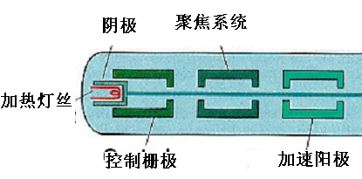
图形显示设备 – 刷新式CRT
电子枪：加热阴极+控制栅极
荧光屏亮度控制？
在控制栅极上施加电压来控制电子束的强弱。当加上正电压时，电子束就会大量通过，将会在屏幕上形成较亮的点，当控制电平加上负电压时，依据所加电压的大小，电子束被部分或全部阻截，通过的电子很少，屏幕上的点也就比较暗。

Slide 13
图形显示设备 – 刷新式CRT
聚焦系统
作用是使众多的电子到达荧光屏时聚集于一点，否则由于电子的相互排斥产生散焦现象。聚焦既可以用电场实现，也可以用磁场实现。
偏转系统
定位作用，决定电子束在荧光屏水平和垂直方向的位移。分为磁偏转(30us)和静电偏转(3us)两类。
Notes:
The focusing system in a CRT is needed to force the electron beam to converge into a small spot as it strikes the phosphor, otherwise the electrons would repel each other, and the beam would spread out as it approaches the screen. Focusing is accomplished with either electric or magnetic fields.
As with focusing, deflection of the electron beam can be controlled either with electric fields(3us) or with magnetic fields(30us). Two pairs of parallel plates.

Slide 14
图形显示设备 – 刷新式CRT
荧光屏
  荧光质特性: 颜色 、余辉时间。
  余辉时间: 定义为荧光质从发光开始到亮度衰减到最大亮度的10%的这段时间。通常为10~60us。
  长余辉荧光层适合显示复杂的静态图形，而短余辉荧光层适合动画应用。
刷新式CRT: 采用电子束周期性地回到同一点的方式来保持图象的CRT。
Notes:
Property of phosphor: color and persistence
Two state of phosphor: the excited state and the ground state
Persistence(余辉):is defined as the time it takes the emitted light from the screen to decay to one-tenth of its original intensity.
10~60us

Slide 15
图形显示设备 – 刷新式CRT
显示器相关术语
  光点
  屏幕分辨率
  显示纵横比
  点距
  刷新频率，行频，场频，带宽
  像素
  帧缓冲区
  …

Slide 16
光点概念
光点（荧光层亮点）
电子束打在显示器的荧光屏，显示器能够显示的最小发光点 -- 硬件最小图像点
光点物理直径
光点亮度下降到最大亮度的60%处的直径。例如0.28mm, 0.19mm
点距
荧光屏上两个相邻的相同颜色磷光点之间的最短距离。
单位：mm
CRT 屏幕上受激荧光点的能量分布图
两个荧光亮点的间隔大于光点物理直径时，两个亮点是可区分的
Notes:
光点物理直径：the diameter at which a spot intensity has fallen to 60% of maximum

Slide 17
屏幕分辨率Resolution
Def. CRT上无重叠显示的最大光点数
表示方法：
  水平光点数x垂直光点数
  光点物理直径
  DPI – Dots per Inch
4 相关因素
  荧光质类型 、亮度大小以及聚焦和偏转系统
Notes:
Def. The maximum number of points that can be displayed without overlap on a CRT
4 related factors
Type of phosphor, the intensity to be displayed, and the focusing and deflection system

Slide 18
Example
e.g. 已知屏幕分辨率为1024x768，光点物理尺寸0.28mm，需要购买多大的显示器？
解：1 inch = 2.54cm
屏幕长 ：a=1024*0.28mm=286.72mm
屏幕宽 ：b=768*0.28mm=215.04mm
对角线长：sqrt(a²+b²)=358.4mm
Result: about 14inch.

Slide 19
图形显示设备 – 光栅扫描与随机扫描
光栅扫描显示器和随机扫描显示器是最常见的两种刷新式CRT
  电子束扫描方式
  图形信息存储
  适用范围

Slide 20
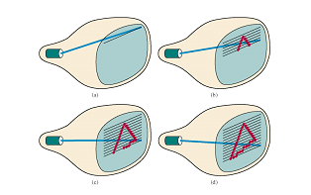
光栅扫描
光栅扫描系统中电子束自顶向下全屏扫描, 一次一行。电子束在每一行中移动时，根据图形定义变换强度，由屏幕亮点构成图案。
Notes:
In a raster-scan system, the electron beam is swept across the screen, one row at a time from top to bottom.

Slide 21
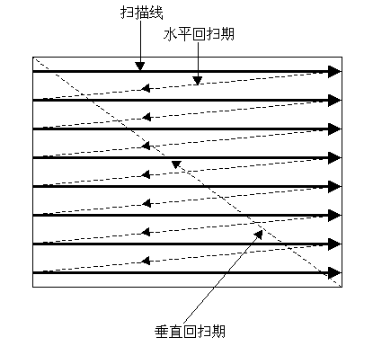

Slide 22
图形信息存储
图形定义为一组屏幕点信息，荧光屏上所有点的强度值存储在被称作帧缓冲区(Frame Buffer)的内存区域中，一一对应。
帧缓冲区
显示控制器
显示器
Notes:
Picture definition is stored in a memory area called the frame buffer.
Video Controller Refresh Operation: Page 31 picture 2.28

Slide 23
适用范围
适于逼真显示包含细微阴影和色彩模式的场景
Notes:
Well suited for the realistic display of scenes containing subtle shading and color patterns

Slide 24
随机扫描
在随机扫描系统中电子束只扫向图形所在的屏幕位置。一次画出图形的一条线。
Notes:
In a random-scan system, the CRT has the electron beam directed only to the parts of the screen where a picture is to be drawn. One line at a time.
随机系统的刷新速率依赖于显示的线数；30~60HZ；100,000条
当显示的线条很少时，则延迟每个刷新周期，避免刷新速率超过每秒60帧，否则线条刷新过快，烧坏荧光层。

Slide 25
图形信息存储
图形定义为一组画线命令，存储在被称为刷新显示文件(Refresh Display File)的内存区域。
刷新显示文件
显示控制器
显示器
Notes:
Picture definition is stored as a set of line-drawing commands in a area of memory referred to as the refresh display file.

Slide 26
适用范围
适于画线应用
Notes:
Random-Scan systems are designed for line-drawing applications

Slide 27
 | 随机扫描显示器 | 光栅扫描显示器
电子束扫描方式 | 电子束只扫向图形所在的屏幕位置。一次一条线。 随机系统的刷新速率依赖于显示的线数；30~60HZ；100,000条 。 | 电子束自顶向下全屏扫描 逐行扫描/隔行扫描 刷新率、闪烁
图形定义 | 图形定义为一组画线命令，存储在被称为刷新显示文件的内存区域。 | 图形定义为一组屏幕点信息，存储在被称作帧缓冲区的内存区域。 Pixel (Picture element)像素点 帧缓冲区容量=显示分辨率x色深
适用范围 | 适于画线应用 | 适于逼真显示包含细微阴影和色彩模式的场景

Slide 28
光栅扫描系统
构成
  帧缓冲存储器(Frame Buffer)
  视频控制器(Video Controller)
  显示处理器(Display Processor / GPU)
Notes:
三者的关系，用我们比较理解的方式来解释：就是显卡，显存，显示器关系。

Slide 29
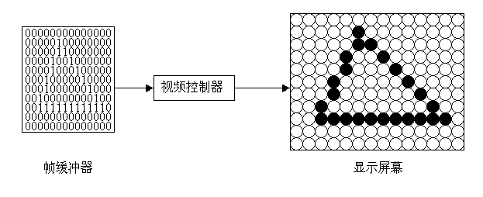
光栅扫描系统
帧缓冲存储器(frame buffer)
图形定义，保存一组对应屏幕所有点的强度值
像素点Pixel ：每个屏幕点;the smallest addressable unit on a display screen or bitmapped image
Notes:
Definition of: pixel
(PIX [picture] ELement) Generally, the smallest addressable unit on a display screen or bitmapped image. Screens are rated by their number of horizontal and vertical pixels; for example, 1024x768 means 1024 pixels are displayed in each row, and there are 768 rows (lines). Likewise, bitmapped images are sized in pixels: a 350x250 image has 350 pixels across and 250 down.
With color systems, each pixel contains red, green and blue subpixels, and the subpixel is actually the smallest addressable unit. The monitor's circuits address subpixels, and the software may also. When referring to hardware at the lowest level, the term "pixel" often really refers to "subpixel." See dead pixel.
Pixel Structures
In storage, pixels are made up of one or more bits. The greater this "bit depth," the more shades or colors can be represented. The most economical system is monochrome, which uses one bit per pixel (on/off). Gray scale and color typically use 4 to 24 bits per pixel, providing 16 to 16 million colors. See bit depth.

Slide 30
光栅扫描系统
视频控制器
  基本刷新操作
  有两个寄存器用来存放屏幕像素的坐标
  存储在帧缓冲器中该像素对应位置的值被取出，并用来设置CRT电子束的强度值

Slide 31
光栅扫描系统
显示处理器
将应用程序给出的图形定义数字化为一组像素强度值，并存放在帧缓冲器中。
扫描变换：将给定直线和其他几何对像的图形命令转换为一组离散的强度值。
Notes:
也就是现在的GPU，针对显示命令进行操作，最后结果放入帧缓冲中。目前GPU中很大的工作在于图形加速。

Slide 32
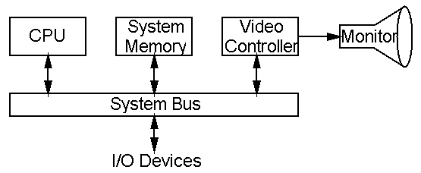
光栅扫描系统
简单的光栅图形系统结构
Notes:
这是比较早的架构，这种架构下，可以直接通过对RAM的操作实现对显示内容的控制。

Slide 33
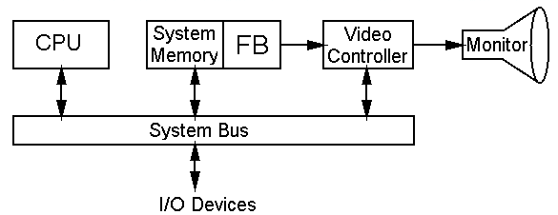
帧缓冲区位于内存固定区域

Slide 34
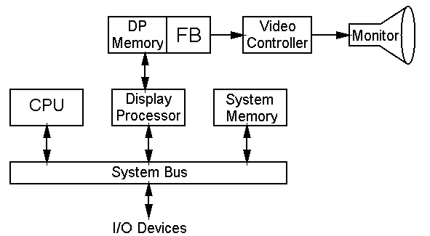
CPU不再处理图形数据，专用图形处理器GPU
独立的图形数据存储区域

Slide 35
帧缓冲区容量计算
显示分辨率
计算机显示控制器所能提供的分辨率，通常称为显示模式（图形模式、文本模式）
度量方法：像素、字符
表示方法：水平像素数X垂直像素数 xxx色
水平字符数X垂直字符数
Notes:
Pixel (Picture element)像素点
显示分辨率
Color Depth 色深

Slide 36
帧缓冲区容量计算
色深概念(Color Depth)
像素点信息的长度，以比特(bit)为单位。
例1：简单的黑白光栅系统，像素点只需一个比特控制屏幕点的亮度， ‘1’表示该点电子束开通，‘0’表明电子束关闭。此时色深为1bit。
例2：彩色光栅系统支持显示16色，像素点需要4bits代表不同颜色，例如‘0001’代表蓝色。此时色深为4bits。
帧缓冲区容量= 显示分辨率x色深

Slide 37
Example
e.g. 已知显示分辨率为1024x768, 支持true color真彩，试问需要预留多大的帧缓冲区？
解：1024x768x24bits=1024x768x3bytes
16 colors? 256 colors? 16位色？
1024x768x4bits, 1024x768x1bytes, 1024x768x16bits

Slide 38
彩色 CRT
利用能发射不同颜色光的荧光层的组合来显示彩色图形。
CRT产生彩色的基本技术
  电子穿透法 –用于随机扫描显示器
  荫罩法 – 用于光栅扫描系统
Notes:
A CRT monitor displays color pictures by using a combination of phosphors that emit different-colored light.

Slide 39
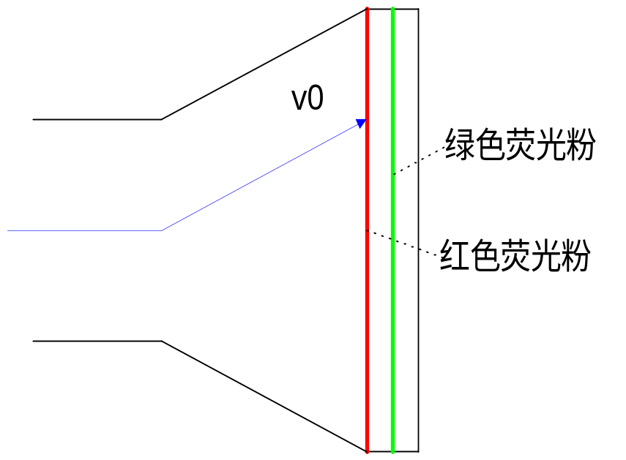
电子穿透法
低速电子束
较低速电子束
工作原理：两层荧光质，通常红色或绿色荧光质涂于CRT屏幕的内层，显示的色彩取决于电子束穿入荧光层的深度。
较高速电子束
高速电子束
Notes:
Two layers of phosphor, usually red and green, are coated onto the inside of the CRT screen, and the displayed color depends on how far the electron beam penetrates into the phosphor layers.

Slide 40
技术特点
  随机扫描显示器产生彩色的廉价方法
  仅能获得4种颜色
  图片质量差
Notes:
an inexpensive way to produce color in random-scan monitors
only four colors are possible
quality of pictures is poor.

Slide 41
荫罩技术
荫罩式CRT主要结构
  三色荧光层
  三电子枪
  荫罩板
Notes:
普通的显象管采用的都是荫罩式显象管，显象管的表面呈略微凸起的球面状，故称之为“球面管”。而柱面显象管采用荫栅式结构，它的表面在水平方向仍然略微凸起，但是在垂直方向上却是笔直的，呈圆柱状，故称之为“柱面管”
常用的荫栅式显象管有日本索尼公司的特丽珑管（Trinitron）和三菱公司的钻石珑管（Diamondtron）

Slide 42
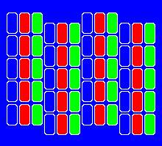
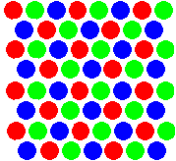
三色荧光层
线排列模式
三角排列模式
Notes:
Phosphors Pattern
彩色CRT显示器的荧光屏上涂有三种荧光物质，它们分别能发红、绿、兰三种颜色的光。

Slide 43
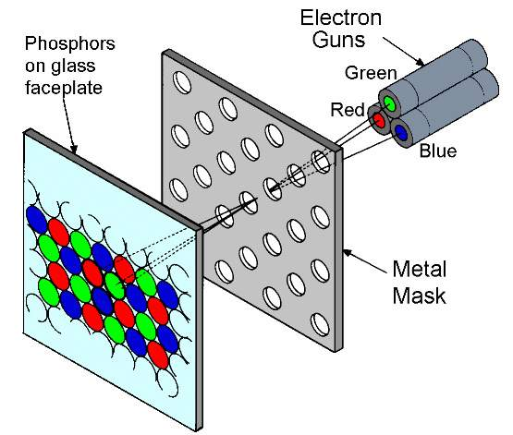
电子枪和荫罩板
Notes:
In monitors, the shadow mask is a metal plate with holes in it that focuses the beams from the electron guns at the back of the CRT. The distance between these holes is called the dot pitch.
电子枪发出三束电子束来激发这三种物质，经过荫罩的选择(决定三束电子到达的位置)，分别到达三个荧光点的位置。通过控制三个电子束的强弱就能控制屏幕上点的颜色

Slide 44
显示原理
电子枪发出三束电子束，经过聚焦、偏转系统的作用到达荫罩板，通过荫罩的选择(决定三束电子到达的位置)，电子束分别到达三个荧光点的位置，激发对应的荧光点并在屏幕上显示一个彩色亮点。通过控制三个电子束的强弱就能控制屏幕上点的颜色。

Slide 45
荫罩法
01001011
D/A
N
8
10101100
D/A
蓝
8
绿
00001010
D/A
寄存器
红
彩色电子枪
帧缓冲存储器
CRT光栅
Notes:
In monitors, the shadow mask is a metal plate with holes in it that focuses the beams from the electron guns at the back of the CRT. The distance between these holes is called the dot pitch.
电子枪发出三束电子束来激发这三种物质，经过荫罩的选择(决定三束电子到达的位置)，分别到达三个荧光点的位置。通过控制三个电子束的强弱就能控制屏幕上点的颜色

Slide 46



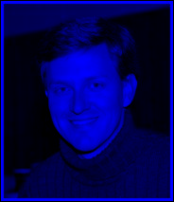
效果图
DAC
Notes:
图中显示了三个分量图像合成结果，三个分量分别代表缓冲的内容。

Slide 47
技术特点
  光栅显示器产生彩色的方法
  通过变换三个电子枪发出的电子束的强度获得色彩变化
  图片质量好
Notes:
a way to produce color in raster-scan monitors
obtain color variations by varying the intensity levels of the three electron beams
quality of pictures is good.

Slide 48
平板显示器
定义
平板显示器代表一类比CRT体积小、重量轻、低功耗的视频设备。
分类
  发射型显示器 -- 转换电能为光, 例如 LED, 等离子板(气体放电显示器), 薄膜光电显示器
  非发射型显示器 --利用光学效应将太阳光或其他光源转换为图形模式,例如 LCD
Notes:
Refers to a class of video devices that have reduced volume, weight, and power requirements compared to a CRT.
Emissive displays - convert electrical energy into light, such as LED, plasma panels(gas-discharge displays), thin-film electroluminescent display
Nonemissive displays - use optical effect to convert light into graphics patterns, such as LCD

Slide 49
等离子板(气体放电显示器)
结构
  两块带有水平和垂直导电带的玻璃板
  氖气充入两块玻璃板之间的区域
显示原理
在成对的水平和垂直导电带上施加点火电压，使导电带交叉点处的氖气进入辉光放电的等离子区
Notes:
two glass plates with horizontal & vertical conducting ribbons
array of tiny neon bulbs

Slide 50
液晶显示器LCD
液晶的概念
物质的三种状态：固态、液态和气态。固态物质的分子之间的方向和位置总是保持不变。而液态物质的分子正好相反。方向和位置总是不停变换。但是液晶介于液态和固态之间：既可以象固体中的分子保持方向又可象液体中的分子自由移动。
液晶是在1888年，由奥地利植物学家Reinitzer发现的，是一种介于固体与液体之间，具有规则性分子排列的有机化合物。
Notes:
We learned in school that there are three common states of matter: solid, liquid or gaseous. Solids act the way they do because their molecules always maintain their orientation and stay in the same position with respect to one another. The molecules in liquids are just the opposite: They can change their orientation and move anywhere in the liquid. But there are some substances that can exist in an odd state that is sort of like a liquid and sort of like a solid. When they are in this state, their molecules tend to maintain their orientation, like the molecules in a solid, but also move around to different positions, like the molecules in a liquid. This means that liquid crystals are neither a solid nor a liquid. That's how they ended up with their seemingly contradictory name.

Slide 51
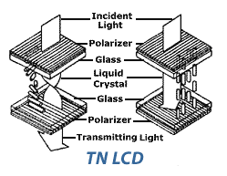
显示原理
通过阻塞或传递来自周围的或内部光源的偏振光形成图案
Notes:
The nonemissive devices produce a picture by passing polarized light from the surroundings or from an internal light source through a liquid-crystal material that can be aligned to either block or transmit the light.

Slide 52
LCD 基本结构
观察方向
反射层
水平极板
水平网格
液晶层
垂直网格
垂直极板

Slide 53
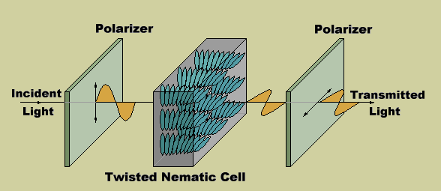
开态
Notes:
Polarizer – 偏光器
Twisted Nematic Cell – 扭曲向列单元

Slide 54
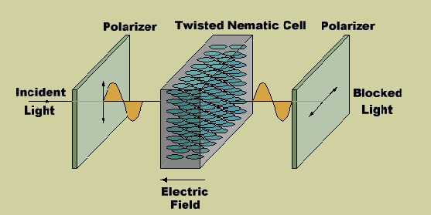
关态

Slide 55
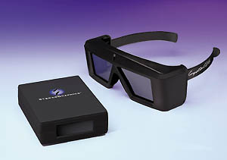
立体显示
为观察者的每只眼睛给出不同的视图来提供三维效果，从而场景带有深度。

Slide 56
视频显示设备
刷新式CRT
光栅扫描 & 随机扫描
光栅扫描系统
彩色CRT
平板显示器

Slide 57
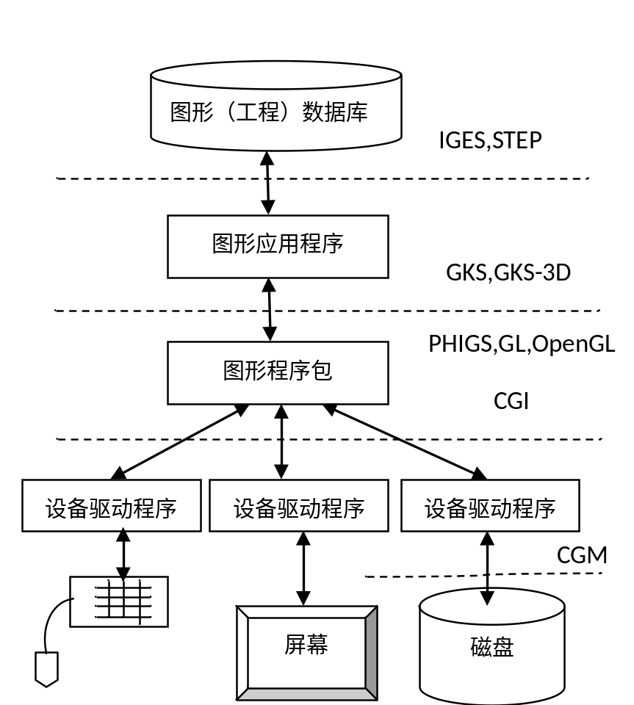
2.3 计算机图形软件
2.3.1 计算机图形软件分类
采用图形软件标准后，图形软件的开发有3方面好处：
1.与设备无关
2.与应用无关
3.性能较高

Slide 58
2.3.2 用户接口设计
用户接口确定用户与计算机如何进行信息交换。包括用户通过什么途径与图形系统进行联系，通过什么手段来操作系统的功能实现等。
最重要的就是高效率和对用户的友好性

Slide 59
用户接口的设计包括如下手段：
显示屏幕的有效利用
（1）信息显示的布局合理性。
（2）充分而又正确地使用图符

Slide 60
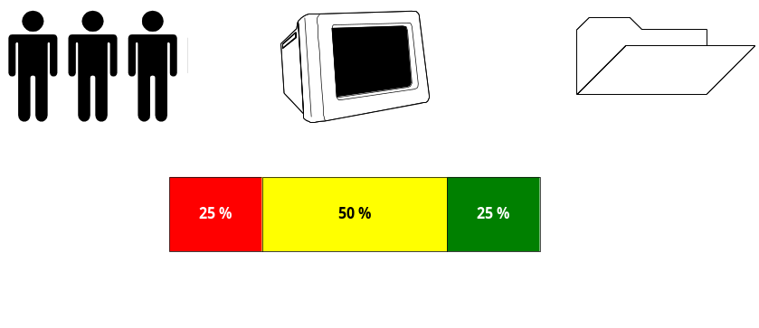
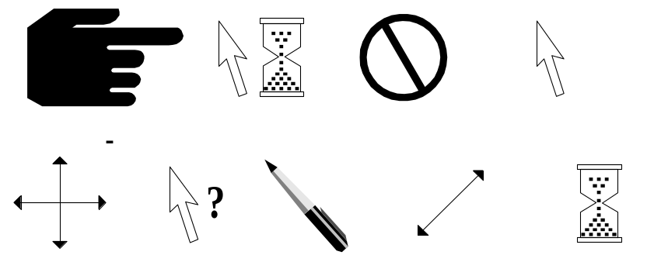
一类图标是应用图符（application icons)。在图形制作过程中不可避免地要重复利用各种图形元素，对于重复利用的图形元素应该把们转化为图符，然后在库中重复调用， 以节约文件空间。

Slide 61
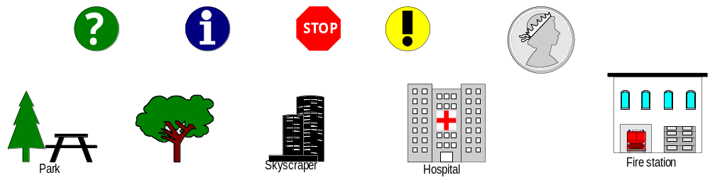
一类图标是控制图符（control icons）。活动图中可发送和接收信号,分别用发送和接收图符表示 。
（3） 恰当地使用各种表示方法进行选择性信息显示。

Slide 62
反馈：就是动态地显示系统运行中所发生的一些变化，以便更有效地进行交互作用。
一致性原则：是指在设计系统的各个环节时，应遵从统一的、简单的规则，保证不出现例外和特殊的情况。按用户认为最正常、最合乎逻辑的方式去做。
减少记忆量：重要的是唤醒用户的识别而不是记忆。例如：工具栏菜单功能提示。

Slide 63
回退和出错处理
回退（undo）机制
取消机制
确认机制
设计好的诊断程序
提供出错消息
对可能导致错误的一些动作进行预测
约束机制：动作与对象相一致

Slide 64
6.联机帮助：为用户提供联机帮助(On-Line Help)措施，能在用户操作过程中的任何时刻提供请求帮助。
视觉效果设计：这里强调的是色彩的使用。
色彩的使用应作如下考虑：
（1）选择色彩对比时以色调对比为主。

Slide 65
（2）就色调而言，最容易引起视觉疲劳的是兰色和紫色，其次是红色和橙色；而黄色、绿色、蓝绿色和淡青色等色调不容易引起视觉疲劳。
（3）为减轻视觉疲劳，应在视野范围内保持均匀的色彩的明亮度。
8. 适应不同的用户：提供多种方法使软件能适应不同熟练程度的用户。

Slide 66
2.3.3 基本交互绘图技术
⒈ 回显
选择图符的回显
动画显示

Slide 67
⒉ 约束：在图形绘制过程中对图形的方向、对齐方式等进行规定和校准。
⒊ 网格：叠加在屏幕绘图坐标区的矩形网格可以用来定位和对准物体或文本 。
⒋ 引力域：将靠近某一点的任意输入位置“吸引”到该点上来，好象在该点的周围产生一个“引力域”。
动画显示
动画显示

Slide 68
⒌ 橡皮筋技术：针对输入要求，动态地、连续地将输入过程表现出来，直到产生用户满意的输入结果为止。
⒍ 草拟技术：用以实现用户任意画图的要求。
⒎ 拖动：是将图形对象在空间移动的过程动态地、连续地表示出来，直到满足用户的位置要求为止。
⒏ 旋转
⒐ 形变
动画显示
动画显示
动画显示
动画显示
动画显示

Slide 69
图形工作站和虚拟现实系统
图形工作站
个人计算机图形系统
工作站：Sun、IBM、HP
虚拟现实系统
虚拟现实又称虚拟环境（Virtual Environment),是指用立体眼镜、传感手套等一系列传感辅助设施来实现的一种三维现实，人们通过这些设施以自然的方式（如头的转动、手的运动等）向计算机送入各种动作信息，并且通过视觉、听觉以及触觉设施使人们得到三维的视觉、听觉等感觉世界。随着人们不同的动作， 这些感觉也随之改变。

Slide 70
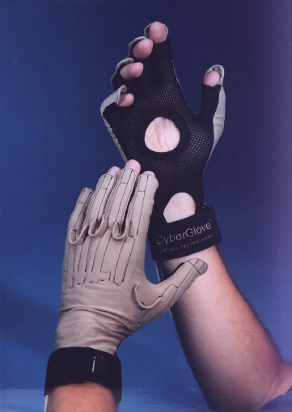
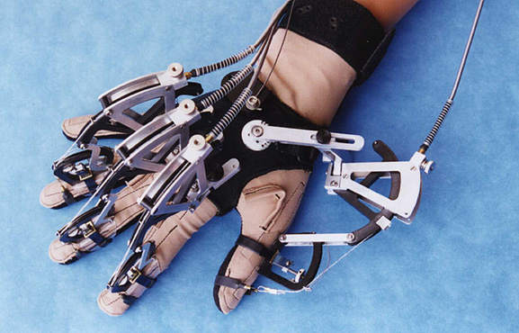

Slide 71
